Slide 1
METODE PLOVLJENJA
Loksodromska plovidba
Ortodromska plovidba
Kombinirana plovidba

Slide 2
Metode plovidbe
Plovidba između točaka polaska i dolaska može se odvijati na sljedeće načine:
  po loksodromi, krivulji koja sve meridijane na globusu siječe pod istim kutom (ravan put)- loxos dromos
  po ortodromi, geodetskoj liniji elipsoida ili po velikom krugu kuglaste plohe , odnosno po krivulji koja svaki meridijan zemaljske plohe siječe pod drugim kutom (krivi/zakrivljeni put) – orthos dromos
  kombinirano
Plovidba po loksodromi je najčešća jer je najjednostavnija - plovidbom po loksodromi kormilar ne mijenja kurs. Nedostatak - plovidbom po loksodromi brod pređe dulji put od točke polaska do točke dolaska.

Slide 3
Metode plovidbe
Po ortodromi plovidba je najkraća, jer brod plovi po luku velikog kruga Nedostatak – brod bi neprekidno tijekom plovidbe trebao mijenjati kurs. Inače po ortodromi brod plovi i u obalnoj plovidbi kada kormilar usmjerava brod prema nekom terestričkom objektu bilo vizualnim opažanjem, bilo pomoću radara ili radiogoniometra.
Primjer: Putovanje između San Francisca (USA) do Yokohame (Japan) plovidbom po loksodromi brod pređe 4820 M , a plovi li po ortodromi ta udaljenost iznosi 4536 M- ušteda je 284 M. Putovanje od Sydneya (Australija) do Valparaisa (Chile) – ušteda iznosi 740 M

Slide 4
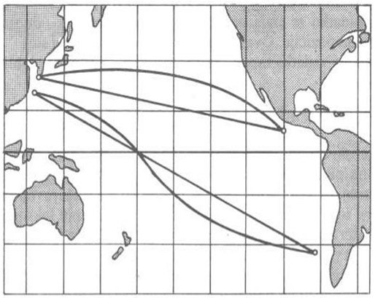
Odnos loksodrome i ortodrome

Slide 5
Metode plovljenja
Plovidba po meridijanu , ekvatoru i paralelu se zbog univerzalnih zakonitosti može smatrati posebnim slučajevima plovljenja. U pomorskoj površinskoj navigaciji postoje dva osnovna modela vođenja broda po zadanoj trajektoriji :
1. Plovidba u nepromijenjenom tj. constantnom kursu (C = const.) pri čemu se u jedinici vremena kurs ne mijenja (ΔK = 0 ).Moguća su tri karakteristična slučaja:
linija kursa neprekidno pod istim constantnim kutom ( α = const. ) siječe sve Zemaljske meridijane uz uvjet da α nije pravi kut ,
linija kursa poklapa se sa Zemaljskim meridijanom , tj. kut između linije kursa i Zemaljskog meridijana je α = 000°00′00″ ili α = 180°00′00″ , - plovidba po meridijanu
linija kursa poklapa se sa ekvatorom ili paralelom pa se linija kursa i Zemaljski meridijani sijeku se pod pravim kutom tj. α = 090°00′00″ ili α = 270°00′00″ - plovidba po ekvatoru ili paralelu
Navedeno se definira kao loksodromska plovidba.
2. Plovidba u promjenjivom tj. varijabilnom kursu (K ≠ const) , pri čemu se u jedinici vremena kurs mijenja , jer linija kursa siječe Zemaljske meridijane pod različitim kutovima. Kod ovog načina plovljenja mogu se razlikovati dva signifikantna slučaja;
promjena kursa je u jedinici vremena constanta tj. ΔK = const. ,
promjena kursa je u jedinici vremena varijabilna tj. ΔK ≠ const.
Po prikazanim definicijama plovidba po meridijanu, paralelu i ekvatoru smatra se loksodromskom plovidbom jer se tijekom plovidbe kurs ne mijenja . Pri takvoj plovidbi određuju se dva osnovna navigacijska parametra:
opći loksodromski kurs plovidbe (K_{L}) ,
loksodromska udaljenost između polazne i dolazne pozicije (D_{L}).

Slide 6
Specijalni slučajevi plovljenja
Plovidba po meridijanu
Plovidba po ekvatoru
Plovidba po paralelu
Kod svih specijalnih slučajeva plovljenja vrijednost jedne relativne koordinate jednaka je nuli, a predznak i apsolutna vrijednost druge koordinate određuje kurs plovidbe (predznak) i udaljenost (apsolutna vrijednost relativne koordinate). Smatra se da se plovi po LOKSODROMI jer je kurs plovidbe nepromijenjen.

Slide 7
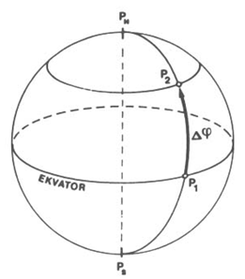

Plovidba po meridijanu
Mat. Uvjet : λ1 = λ2
Pri plovidbi po meridijanu Δλ = 0, predznak(signum) Δϕ određuje opći loksodromski kurs. Ako je predznak Δϕ pozitivan (+) tj. North , tada je opći loksodromski kurs K_{L} = 000°00′00″ , a ako je predznak Δϕ negativan (−) tj. (South) , tada je opći loksodromski kurs K_{L} = 180°00′00″.
Δλ = λ2 – λ1 , Δϕ = ϕ2 – ϕ1

Slide 8
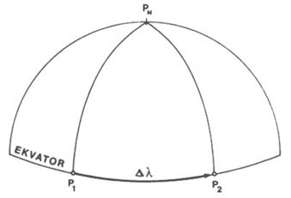

Plovidba po ekvatoru
Mat. Uvjet : ϕ1 = ϕ2 = 00°00’00’’
Pri plovidbi po ekvatoru Δϕ = 0, predznak Δλ određuje opći loksodromski kurs. Ako je predznak Δλ pozitivan (+) tj. (East) tada je opći loksodromski kurs K_{L} = 090°00′00″ , a ako je predznak Δλ negativan (−) tj. (West), tada je opći loksodromski kurs K_{L} = 270°00′00″.
Δϕ= ϕ2-ϕ1 , Δλ=λ2-λ1

Slide 9
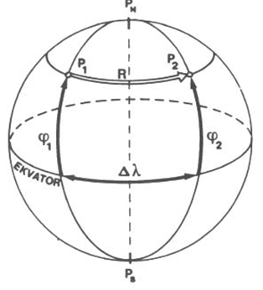

Plovidba po paralelu
Mat. Uvjet : ϕ1 = ϕ2 različito od 00°00’00’’’
Pri plovidbi po paralelu Δϕ = 0, predznak Δλ određuje opći loksodromski kurs. Ako je predznak Δλ pozitivan (+) tj. (East) tada je opći loksodromski kurs K_{L} = 090°00′00″ , a ako je predznak Δλ negativan (−) tj. (West), tada je opći loksodromski kurs K_{L} = 270°00′00″.
Δϕ= ϕ2-ϕ1 , Δλ=λ2-λ1
R = D = Δλ cosϕ

Slide 10
SPECIJALNI SLUČAJEVI PLOVLJENJA - ZAKLJUČAK
Navigacijski parametri koji definiraju plovidbu po meridijanu, ekvatoru i paralelu mogu se izračunati pomoću relativnih koordinata .Plovidba po meridijanu , ekvatoru i paralelu se zbog univerzalnih specifičnosti smatra posebnim slučajevima plovidbe pri kojima vrijede opće zakonitosti::
uvijek je vrijednost jedne relativne koordinate jednaka nuli, a vrijednost druge relativne koordinate različita od nule,
općenito, u svim slučajevima pri takvoj vrsti plovidbe u jedinici vremena kurs se ne mijenja ( Δk = 0 ) , tj. plovi se u constantnom kursu ( K = const.) što se definira kao loksodromska navigacija,
općenito, predznak (±) relativne koordinate čija je vrijednost različita od nule definira smjer plovidbe tj. opći loksodromski kurs ( k_{L}) ,
loksodromska udaljenost (D_{L}) koju brod pređe pri plovidbi po meridijanu i ekvatoru izračuna se pomoću apsolutne vrijednosti relativne koordinate čija je veličina različita od nule .U slučaju plovidbe po paralelu za izračun loksodromske udaljenosti potrebno je pomnožiti eksplicitno izraženu apsolutnu vrijednost relativne koordinate Δλ′ s korelacijskim faktorom koji ovisi o odabranom obliku Zemlje (kugla ili elipsoid).

Slide 11
Loksodromska navigacija
Za izvođenje plovidbe po loksodromi potrebno je izračunati dva elementa (kurs(K) i udaljenost(D)).Pri plovidbi po loksodromi pojavljuju se dva karakteristična slučaja:
  tzv. prvi loksodromski problem u kojem se iz poznatih apsolutnih koordinata pozicije polaska i pozicije dolaska izračunava opći loksodromski kurs plovidbe (K ) i loksodromska udaljenost (D)
  tzv. drugi loksodromski problem u kojem se iz poznatih apsolutnih koordinata pozicije polaska , poznatog loksodromskog kursa plovidbe i poznate pređene loksodromske udaljenosti izračunavaju apsolutne koordinate pozicije dolaska.
Navedena dva problema rješavaju se pomoću jednadžbi koje su izvedene iz dva temeljna loksodromska trokuta

Slide 12
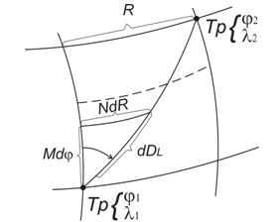
Loksodromski trokut

Slide 13
Opće zakonitosti loksodromskih trokuta
Osnovna zajednička svojstva loksodromskih trokuta su:
  loksodromski trokut je uvijek pravokutni trokut,
  hipotenuza loksodromskog trokuta definira loksodromsku udaljenost između pozicije polaska i pozicije dolaska (D_{L})
  jedan od unutarnjih kutova loksodromskog trokuta predstavlja loksodromski kut (K) pomoću kojeg se određuje opći loksodromski kurs (K_{L}) za sve navigacijske kvadrante,
  da bi se mogao formirati loksodromski trokut treba biti ispunjen uvjet da je 00º00'00" < K < 90º00'00" , tj. pozicija polaska i pozicija dolaska moraju se nalaziti na različitim meridijanima i paralelama,
  ako je loksodromski kut K = 00º00'00" (loksodroma se podudara s meridijanom) ili K = 90º00'00" (loksodroma se podudara s ekvatorom ili paralelom) tada se loksodromski trokut transformira u dužinu i tretira se kao specijalni slučaj plovljenja tj. plovidba po meridijanu , ekvatoru i paralelu.

Slide 14
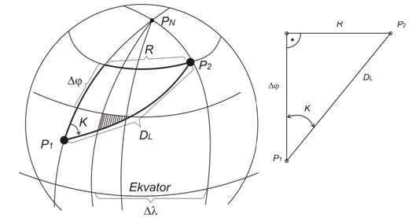
1. loksodromski trokut

Slide 15
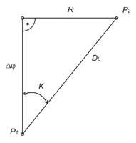


1. loksodromski trokut
Trokut kursa
x

Slide 16

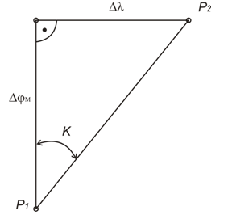


2. loksodromski trokut
Merkatorov trokut
KL → K

Slide 17
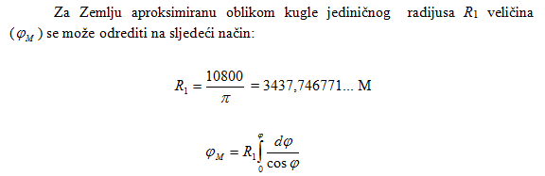

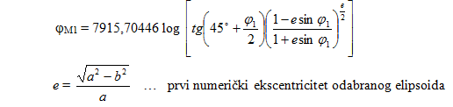
Izračun vrijednosti φ_{M}
Za Zemlju aproksimiranu oblikom dvoosnog rotacijskog elipsoida

Slide 18

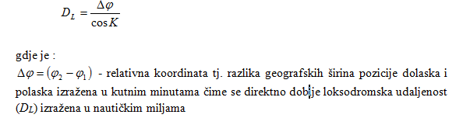
I. Loksodromski problem
Iz pozicije polaska P₁ brod treba ploveći po loksodromi stići u poziciju dolaska P₂ . Potrebno je izračunati opći loksodromski kurs plovidbe (K_{L}) i loksodromsku udaljenost (DL ) .
Izračun loksodromske udaljenosti :
x

Slide 19
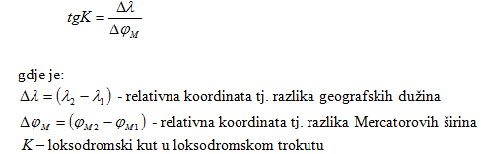
I. loksodromski problem
Iz pozicije polaska P₁ brod treba ploveći po loksodromi stići u poziciju dolaska P₂ . Potrebno je izračunati opći loksodromski kurs plovidbe (K_{L}) i loksodromsku udaljenost (DL ).
Izračun općeg loksodromskog kursa :

Slide 20
I. Loksodromski problem
Δλ=λ2-λ1

Slide 21
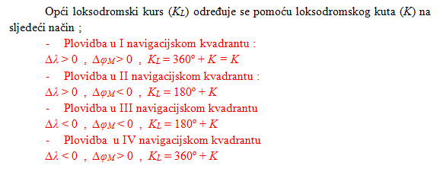
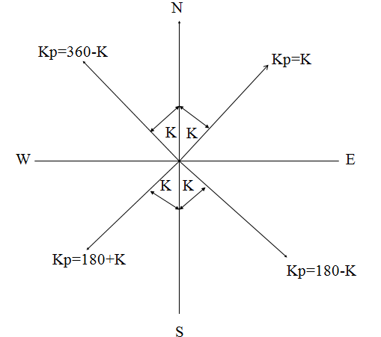
I. loksodromski problem
=180°-K
=360°-K
K→ KL

Slide 22


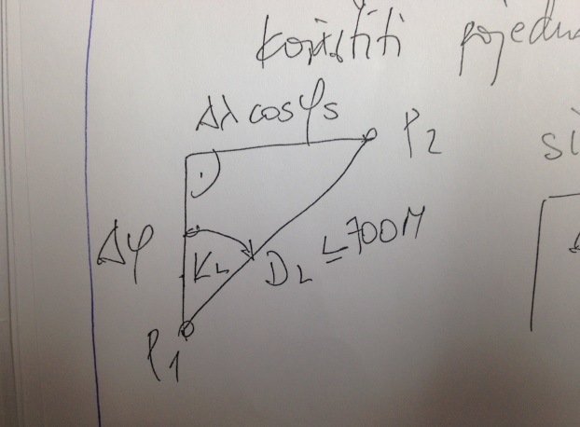


II. loksodromski problem
Iz pozicije polaska P₁ brod isplovi u određenom loksodromskom kursu (K_{L}) i u tom nepromijenjenom kursu pređe loksodromsku udaljenost (D_{L}). Potrebno je izračunati koordinate pozicije dolaska P₂. U ovom slučaju izračunavaju se relativne koordinate :
Ako je udaljenost manja od 700M koristi se približna pojednostavljena jednadžba:

Slide 23
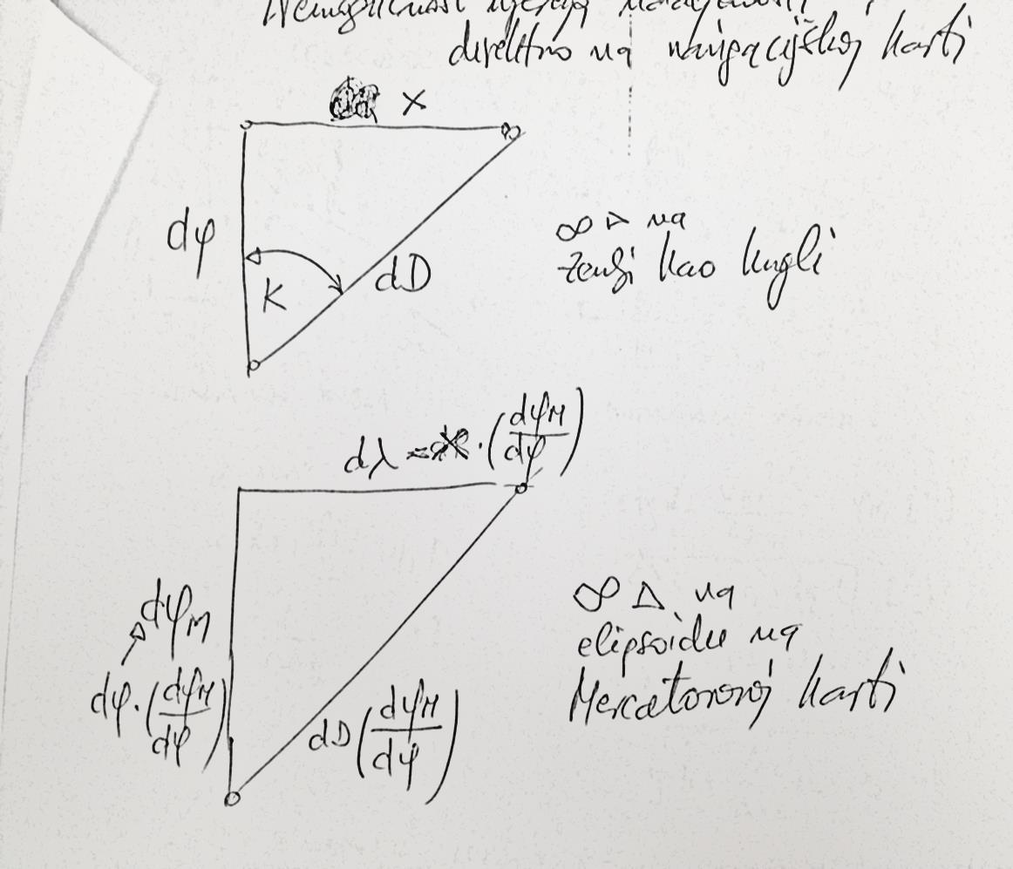
Netočnost mjerenja udaljenosti izravno na navigacijskoj karti

Slide 24
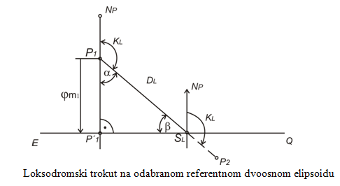
Određivanje elemenata presjecišta loksodrome s ekvatorom
ϕ1
Loksodromski trokut na Zemlji kao kugli
β – kut inklinacije loksodrome , α – pomoćni loksodromski kut

Slide 25
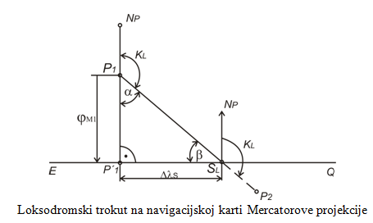

Određivanje elemenata presjecišta loksodrome s ekvatorom

Slide 26
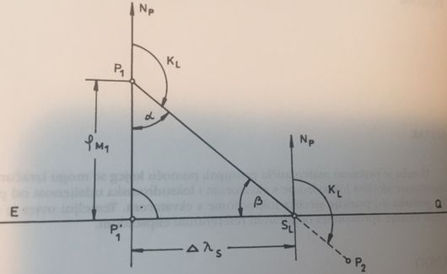
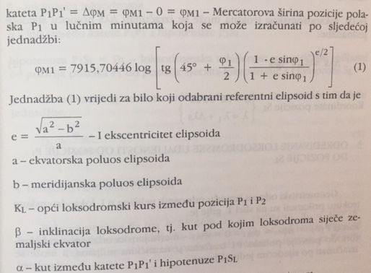
Određivanje elemenata presjecišta loksodrome s ekvatorom

Slide 27
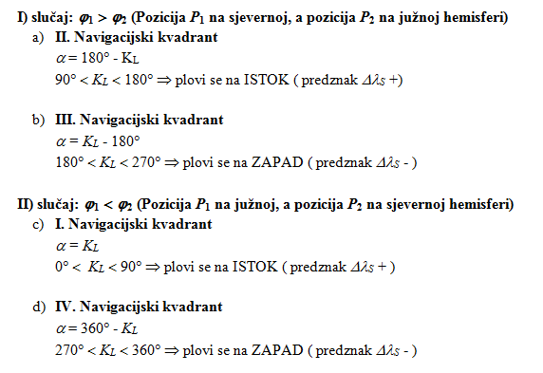
Određivanje elemenata presjecišta loksodrome s ekvatorom
Između kuta α i kuta KL postoji sljedeća funkcionalna ovisnost :
ϕ1

Slide 28
Određivanje elemenata presjecišta loksodrome s ekvatorom
Iz loksodromskog trokuta prikazanog na karti Mercartorove projekcije može se izračunati relativna koordinata ΔλS na sljedeći način :
ΔλS – razlika geografske dužine između
meridijana pozicije polaska (P1 ) i meridijana
pozicije sjecišta loksodrome (čvor loksodrome)
s ekvatorom (SL )
tgα = ΔλS / ϕM1 ; ΔλS = ϕM1 tgα
tgβ = ϕM1 / ΔλS - inklinacija ortodrome
Koordinate pozicije (SL ) - čvora loksodrome :
ϕ = 00°00’00’’
λ = λ1 + ΔλS

Slide 29


Određivanje loksodromske udaljenosti od pozicije P1 do čvora loksodrome (SL )
Geometrijski odnosi između odnosnih veličina prikazani su na sljedećoj slici:
Kateta P1P1’ = ΔϕM = ϕM1 - 0 = ϕM1 –
Mercatorova širina pozicije
polaska P1 izražena u lučnim minutama (‘)
Ova veličina može izračunati
pomoću sljedeće jednadžbe :
Jednadžba vrijedi za bilo koji odabrani referentni elipsoid s tim da je :
a – ekvatorska poluos , b – meridijanska poluos

Slide 30
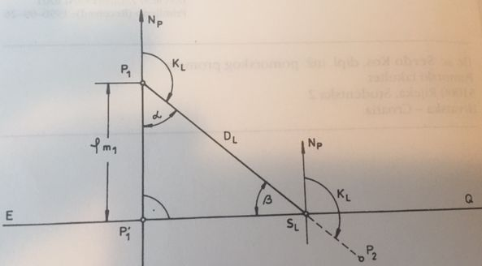

Određivanje loksodromske udaljenosti od pozicije P1 do čvora loksodrome (SL )
Geometrijski odnosi između odnosnih veličina prikazani su na sljedećoj slici :
Kateta P1P1’ = Δϕm = ϕm1 -0 = ϕm1
meridijanska udaljenost od ekvatora
do pozicije polaska P1 izražena u
nautičkim miljama (M).
sinβ = ϕm1 / DL - inklinacija
loksodrome
ϕm1 se numerički može izračunati pomoću sljedeće jednadžbe :
(1)

Slide 31
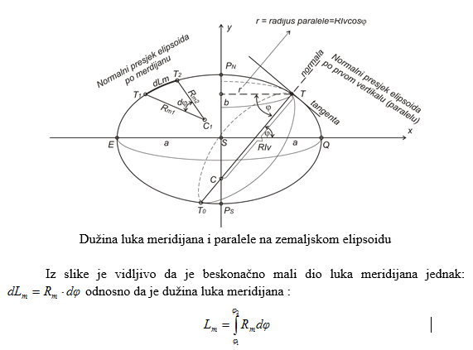
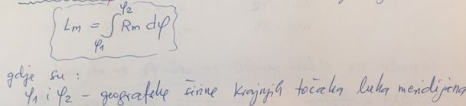
Izračunavanje dužine luka meridijana na Zemaljskom elipsoidu

Slide 32
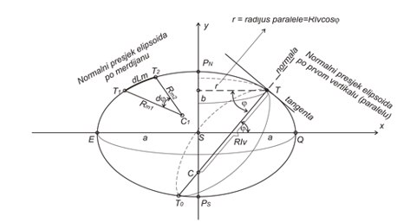
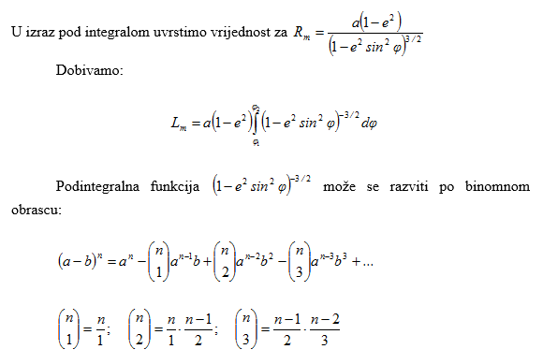
Izračunavanje dužine luka meridijana na Zemaljskom elipsoidu

Slide 33
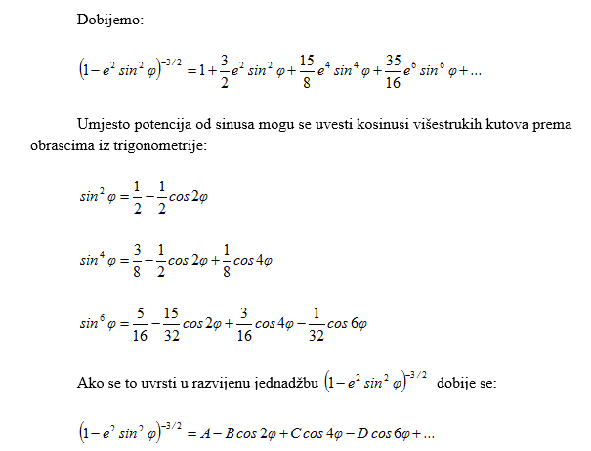
Izračunavanje dužine luka meridijana na Zemaljskom elipsoidu

Slide 34
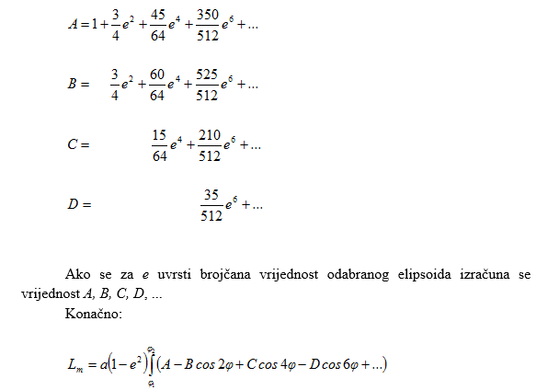
Izračunavanje dužine luka meridijana na Zemaljskom elipsoidu

Slide 35
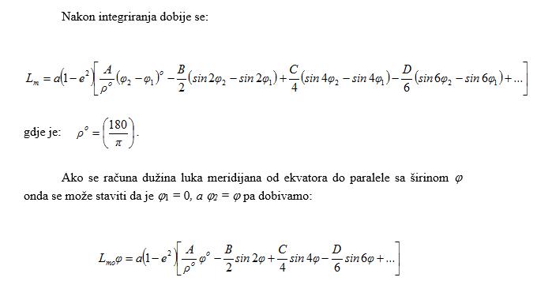
Izračunavanje dužine luka meridijana na Zemaljskom elipsoidu

Slide 36
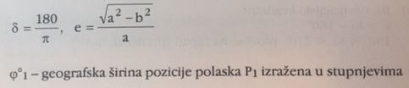
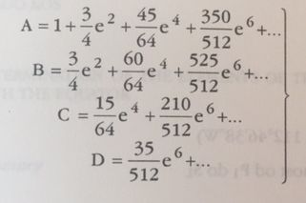
Određivanje loksodromske udaljenosti od pozicije P1 do čvora loksodrome (SL )
Jednadžba (1) može se numerički riješiti na sljedeći način :
a – ekvatorska poluos odabranog dvoosnog rotacijskog elipsoida u metrima

Slide 37
Određivanje loksodromske udaljenosti od pozicije P1 do čvora loksodrome (SL )
Loksodromska udaljenost (DL ) može se izračunati na sljedeći način :
cosα = ϕm1 / DL
DL = ϕm1 / cosα
DL - hipotenuza P1SL –
loksodromska udaljenost
izražena u nautičkim miljama
od pozicije polaska P1 do čvora
loksodrome SL

Slide 38
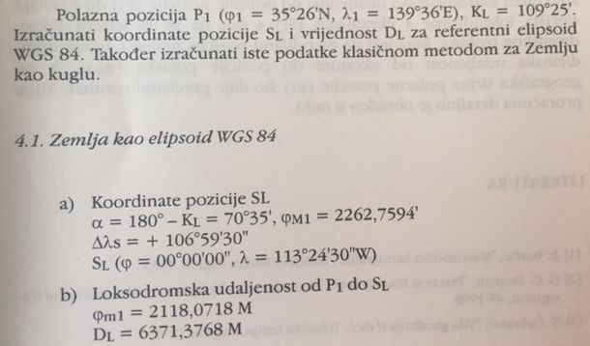
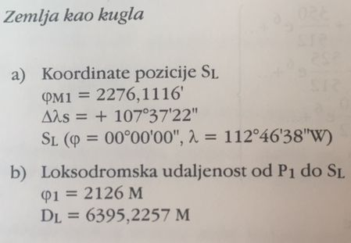
DEMONSTRACIJSKI PRIMJER

Slide 39
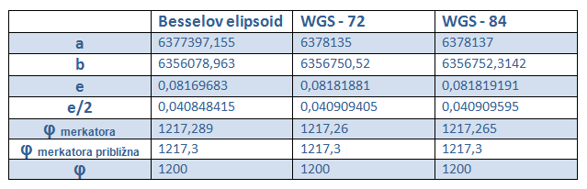
Vrste elipsoida
Delambre, Bassel, Clarke, Airy, Everest, Krasovsky, Hough, Geodetski referentni sustav, Fisher, Međunarodni elipsoid, WGS – 72, WGS - 84

Slide 40
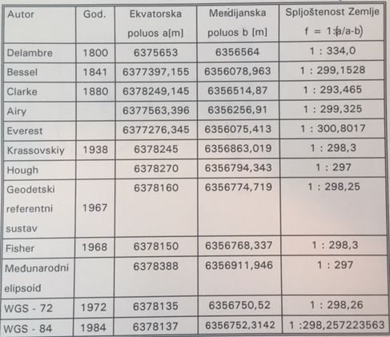
Vrste elipsoida prema različitim autorima

Slide 41
LOKSODROMSKA PLOVIDBA- zaključak
Teoriju loksodromske navigacije postavio je Gerhard Kramer Mercator definirajući konformnu pomorsku kartu (jednakost kutova u prirodi i na karti).
Svi problemi koji se pojavljuju kod izvođenja loksodromske navigacije mogu se riješiti pomoću loksodromskih trokuta koji mogu biti infinitezimalno mali ili konačne veličine.Temeljna zakonitost koja povezuje loksodromski trokut na površini Zemlje kao kugle jediničnog radijusa R₁ s loksodromskim trokutom na karti Mercatorove projekcije može se iskazati na slijedeći način:
infinitezimalni loksodromski trokut na Zemlji i infinitezimalni loksodromski trokut na karti Mercatorove projekcije su slični , kutevi su im jednaki , a stranice trokuta na Mercatorovoj projekciji su «razmjerno uvećane» za faktor proporcionalnosti f koji na zemaljskom ekvatoru iznosi 1 , raste prema višim geografskim širinama i na φ = 90º00'00" iznosi, f = beskonačno
loksodromski trokut konačnih dimenzija na Zemlji i na pomorskoj karti Mercatorove projekcije su slični , kutevi su im jednaki , a stranice trokuta na Mercatorovoj projekciji su «razmjerno uvećane» za faktor proporcionalnosti f1 = (ΔφM/ Δφ ) koji na zemaljskom ekvatoru iznosi 1 , raste prema višim geografskim širinama , a na φ = 90º00'00" iznosi , f1= beskonačno, zbog čega karta Mercatorove projekcije na visokim geografskim širinama postaje neupotrebljiva za navigaciju.
Za izvođenje loksodromske plovidbe dovoljno je izračunati samo dva navigacijska parametra:
opći loksodromski kurs (K_{L}) ,
loksodromsku udaljenost (D_{L}).

Slide 42
Ortodromska plovidba
Ortodroma je krivulja varijabilnog kursa, odnosno krivulja koja siječe svaki meridijane zemaljske plohe po drugačijim kutom, - krivulja promjenjivog kursa ( K = var.) , “orthos dromos” – krivi /zakrivljeni put
Vertikalna ravnina, dakle ravnina koja je ortogonalna na horizontalnu ravninu, siječe površinu Zemlje po ortodromi. Pritom se podrazumijeva da je Zemlja kugla, a vertikalna ravnina prolazi središtem Zemlje te siječe površinu Zemlje po glavnom krugu. Ortodroma je na Zemlji kao kugli kraći luk velike kružnice.
Na Zemlji kao elipsoidu ortodroma je geodetska krivulja – najkraća udaljenost između dviju točaka na površini elipsoida.
U oceankoj plovidbi pojavluje se znantna razlika u udaljenosti između dviju pozicija kod plovidbe po ortodromi u odnosu na loksodromu – ušteda 700 ili više M

Slide 43
Karakteristični slučajevi ortodromske plovidbe
Tri su karakteristična slučaja ortodromske plovidbe:
  Specijalni slučaj plovidbe po ortodromi, kada se pozicije A i B nalaze na istom paralelu;
  Opći slučaj plovidbe po ortodromi, kada se pozicije A i B nalaze na različitim paralelama, u kom slučaju pozicije A i B mogu biti na istoj ili različitim hemisferama
  Kombinirana plovidba, kada ortodroma koja prolazi kroz pozicije A i B vodi u visoke geografske širine, nepogodne za navigaciju. U tom slučaju plovi se ortodromom samo do određenog paralela, da bi se zatim nastavilo putovanje po loksodromi, tj. po paralelu, i konačno nastavio put po ortodromi. Paralel do kojeg se u ovom slučaju plovi zove se granični paralel , određuje ga navigator.

Slide 44
Određivanje navigacijskih parametara za plovidbu po ortodromi
Za plovidbu po ortodromi potrebno je izračunati sljedeće navigacijske parametre:
  Ortodromsku udaljenost između pozicije polaska A i dolaska B - (Do)
  Karakteristične ortodromske kurseve: početni ortodromski kurs- Kopč i konačni ortodromski kurs- Kokč, ortodromski kurs u točki u kojoj ortodroma siječe ekvator (So), kada se pozicije A i B nalaze na različitim hemisferama
  Koordinate tjemena (vrha) ortodrome V - vertex
  Koordinate točaka presjeka ortodrome i ekvatora (So1 , So2)
  Kut inklinacije ortodrome – γ
  Podaci za aproksimaciju plovidbe po ortodromi :
  a) Metoda tangenata – izračun jedinične ortodromske udaljenosti - koliko treba ploviti u zadanom ortodromskom kursu da bi se kurs ortodromski promijenio za 1 stupanj
  b) Metoda sekanata – izračun određenog broja međutočaka ortodrome, od jedne do druge međutočke ortodorome plovi se po loksodromi

Slide 45
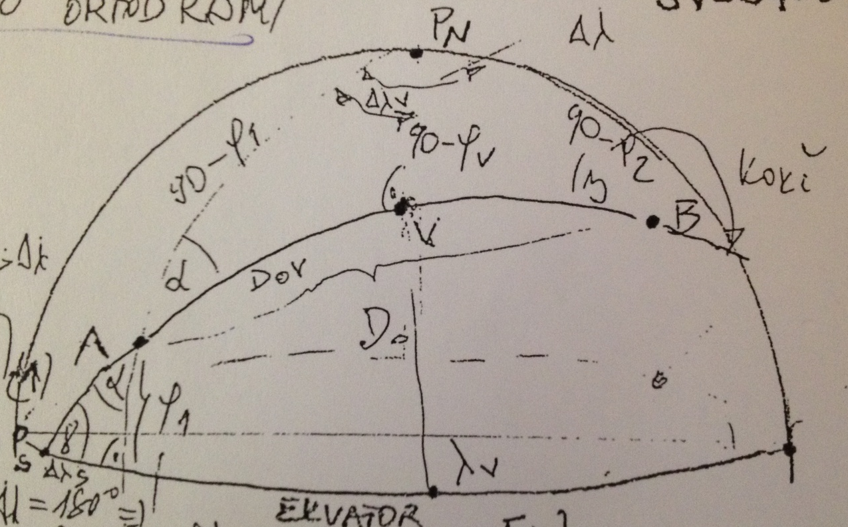
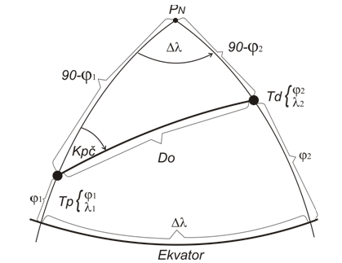

Opći slučaj plovidbe po ortodromi- Određivanje ortodromske udaljenosti

Slide 46



Pomoćni ortodromski kutevi α,β - Kurs ortodromski početni i konačni

Slide 47
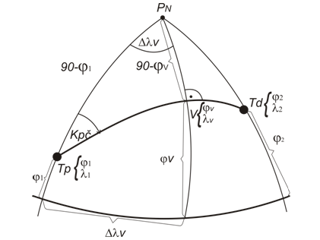

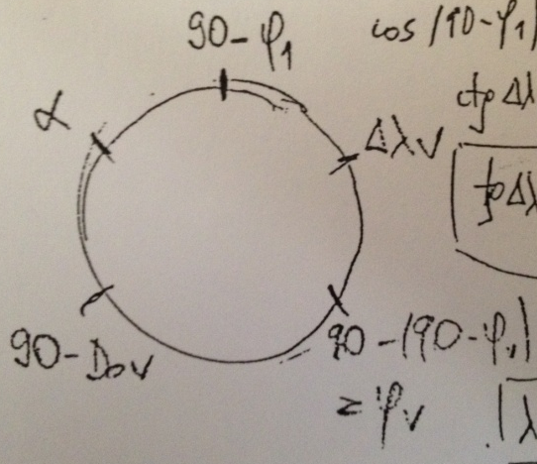


Tjeme-vertex ortodrome
Ako je udaljenost koju brod prevaljuje po ortodromi vrlo velika, tada može biti slučaj da se ortodroma penje prema polovima, dostigne najvišu širinu i ponovno počne spuštati prema manjim širinama.Najviša točka do koje se ortodroma približi zemaljskom polu naziva se vrh, tjeme ili verteks V ortodrome.

Slide 48

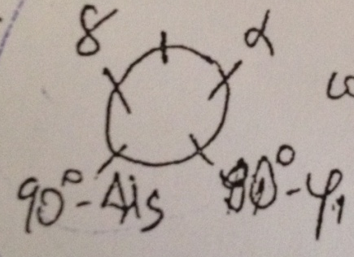
Kut Inklinacije ortodrome γ

Slide 49
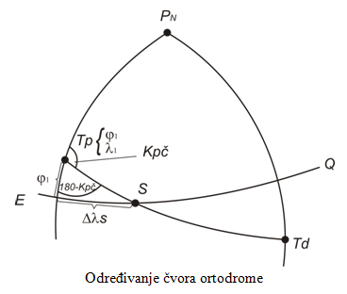
Presjecište ortodrome i ekvatora (So)
Točka u kojoj ortodroma siječe ekvator se naziva čvor ortodrome λs
Kurs ortodromski u točki čvora ortodrome izračunava se na sljedeći način :
Ko = 90° ± γ – plovidba na istok , ili Ko = 270° ± γ – plovidba na zapad
Koordinate čvorova ortodrome :

Slide 50
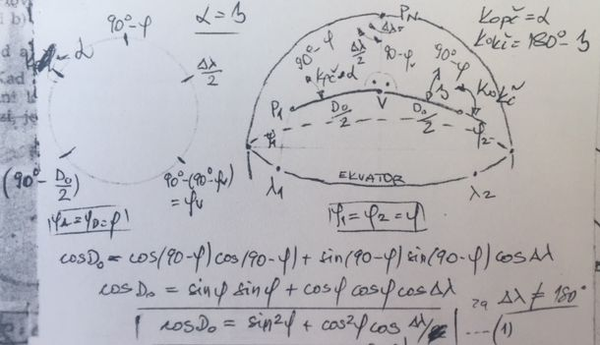
Specijalni slučaj plovidbe po ortodromi- pozicija polaska i dolaska nalaze se na istoj ϕ
Ako se pozicija polaska i pozicija dolaska nalaze na istom paralelu –
ϕ 1 = ϕ 2 = ϕ ; α = β , Do = 2 (90° - ϕ) x 60 (M) – preko polova
Tada se elementi za plovidbu po ortodromi mogu računati skraćenim postupkom:

Slide 51
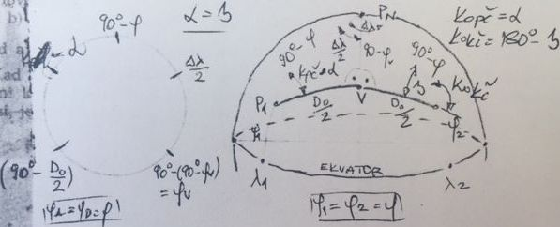
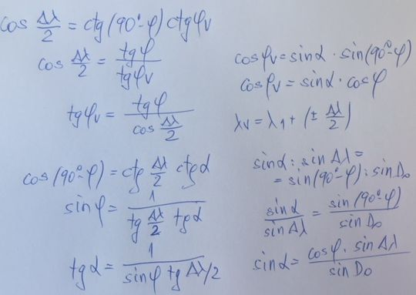
Specijalni slučaj plovidbe po ortodromi- pozicija polaska i dolaska nalaze se na istoj ϕ ( izračun ϕv , λv , α=β)

Slide 52
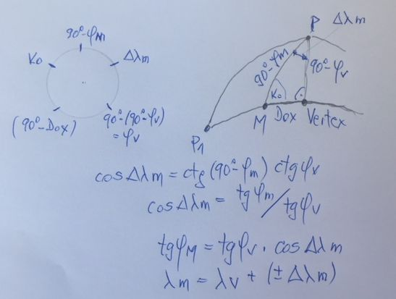
Specijalni slučaj plovidbe po ortodromi- pozicija polaska i dolaska nalaze se na istoj ϕ
Prikazana je aproksimacija plovidbe po ortodromi metodom sekanata Od jedne do druge međutočke ortodrome brod plovi po sekantama (loksodroma) :

Slide 53
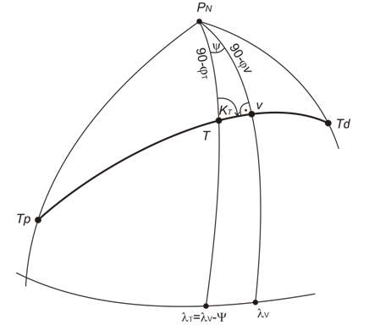
Aproksimacija plovidbe po ortodromi metodom sekanata
Prilikom plovidbe po ortodromi brod bi neprekidno trebao mijenjati kurs. S navigacijskog stajališta to je vrlo nepraktično. Uvodi se aproksimacija plovidbe po ortodromi tako da se ortodroma podijeli na međutočke simetrično s lijeve i desne strane od vertexa prema polaznoj i dolaznoj poziciji. Brod od jedne do druge međutočke plovi po loksodromi- metoda sekanata.
Međutočke ortodrome odrede se tako da se njihove dužine razlikuju za kut Δλm = 5º, 10º , 12º , … a podjela započinje od vrha - vertexa ortodrome ako se vrh nalazi između pozicije polaska i pozicije dolaska . Ako se vrh ortodrome nalazi izvan spojnice pozicije polaska i pozicije dolaska tada se međutočke ortodrome mogu definirati od točke polaska. Što je manji kut Δλm to je točnija aproksimacija plovidbe po ortodromi metodom sekanata.
Navigator sam odabire geografsku dužinu međutočke:
λM = λv ± Δλm , ϕM – izračunava se

Slide 54
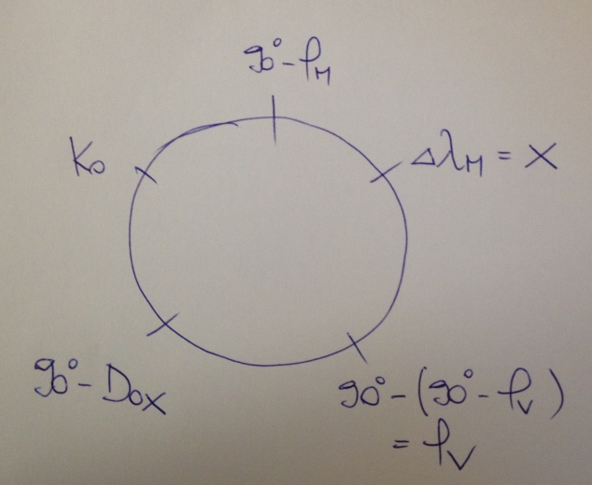

Međutočke ortodrome - metoda sekanata

Slide 55

Metoda sekanata : međutočke ortodrome
Međutočke ortodrome – su točke na ortodromi sa desne i lijeve strane verteksa na jednakoj Δλv. Od jedne do druge međutočke plovi se po loksodromi.

Slide 56
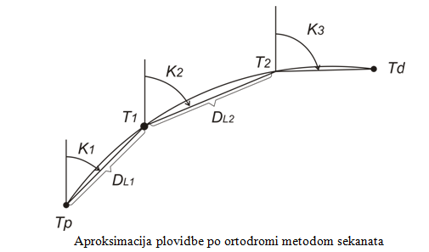



Aproksimacija plovidbe po ortodromi metodom sekanata

Slide 57
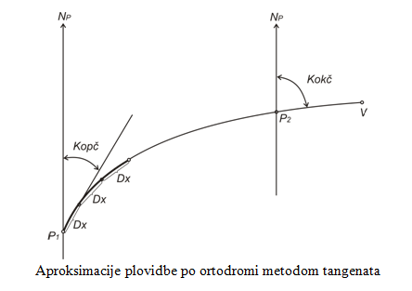
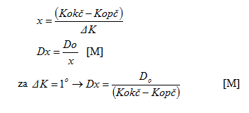

Aproksimacija plovidbe po ortodromi metodom tangenata
Kod ove metode umjesto po sekantama koje se određuju pomoću međutočaka, plovi se po tangentama ortodrome (Dx) koje se određuju na sljedeći način:
- izračuna se ortodromska udaljenost između pozicije polaska i dolaska (Do)
  izračuna se početni i konačni ortodromski kurs u ishodišnoj (P₁) – Kopč i odredišnoj poziciji (P₂) – Kokč
  izračunaju se sljedeće vrijednosti :
Do – ortodromska udaljenosti između P1 i P2
Kopč - ortodromski kurs u ishodišnoj poziciji
Kokč – ortodromski kurs u odredišnoj poziciji
Dx – jedinična ortodromska udaljenost u M koju treba prijeći u određenom ortodromskom kursu da bi nastala promjena u ortodromskom kursu od ΔK stupnjeva

Slide 58
Aproksimacija plovidbe po ortodromi metodom tangenata

Slide 59

Kombinirana plovidba
Kada ortodroma vodi do visokih geografskih širina tada je najčešće navigacija opasna zbog leda. Koordinate tjemena ukazuju da li plovidba vodi u previsoke širine. Tada se plovi tako da brod ne pređe određenu širinu, takozvani granični paralel odnosno graničnu širinu ϕ_{gr} – to određuje navigator. U praksi se plovi kombinirano: od Tp do točke A po ortodromi, od točke A do točke B po paralelu (po loksodromi) , a od točke B do Td po ortodromi.
Postoje 4 karakteristična slučaja :
- opći slučaj kombinirane plovidbe ( ϕ1 ≠ ϕ2)
- specijalni slučaj kombinirane plovidbe ( ϕ1 = ϕ2 = ϕ)
- specijalni slučaj kombinirane plovidbe ( ϕ1 = ϕgr )
- specijalni slučaj kombinirane plovidbe ( ϕ2 = ϕgr )

Slide 60

Kombinirana plovidba-granične točke

Slide 61



Opći slučaj Kombinirane plovidbe : ϕ1≠ ϕ2 – izračun koordinata graničnih točaka
Računanje granične točke A - λG1 :
Računanje granične točke B - λG2 :

Slide 62


Kombinirana plovidba-izračun udaljenosti i kurseva

Slide 63






Opći slučaj Kombinirane plovidbe – izračun udaljenosti
Udaljenost od Tp do A :
Udaljenost od B do Td :
Udaljenost od A do B :
Ukupna udaljenost od Tp do Td :

Slide 64



Opći slučaj Kombinirane plovidbe – izračun kurseva i međutočaka ortodrome
Izračun kurseva :
sin α = cos ϕgr/cosϕ1
sin β = cos ϕgr/cosϕ2
Izračun međutočaka:

Slide 65

Specijalni slučaj kombinirane plovidbe: ϕ1 = ϕ2= ϕ
Ako su geografske širine pozicije polaska A i pozicije dolaska B jednake , tada se definira geografska širina graničnog paralela ( ϕgr) , koriste se sljedeće formule :
ϕ1 = ϕ2 = ϕ ; α = β
cos Δλg = tgϕ/tgϕgr
cos Do = sinϕ/sinϕgr
D = R = Δλ cosϕgr
sinα = cosϕgr/cosϕ
Kopč = 180° - α ;
Kokč = β – plovi se na istok

Slide 66

Specijalni slučaj kombinirane plovidbe : ϕ1 = ϕgr

Slide 67


Specijalni slučaj kombinirane plovidbe : ϕ1 = ϕgr
Ako se granični paralel podudara s paralelom pozicije polaska A , tada je
ϕ1 = ϕgr - koriste se sljedeće formule:
cos Do = sin ϕ2/sinϕ1
Kokč = β – plovi se na istok
KL = 90°/270°
D = R = Δλ cosϕgr

Slide 68

Specijalni slučaj kombinirane plovidbe : ϕ2 = ϕgr

Slide 69
Specijalni slučaj kombinirane plovidbe : ϕ2 = ϕgr
Ako se granični paralel podudara s paralelom pozicije dolaska B , tada je
ϕ2 = ϕgr - koriste se sljedeće formule:
D = R = Δλ cosϕgr
KL = 90°/270° - plovi se na istok
cos Do = sin ϕ1/sinϕ2
cos Δλg = tgϕ1/tgϕ2
sinα = cosϕ2/cosϕ1
Kopč = α – plovi se na istok

